Slide 1
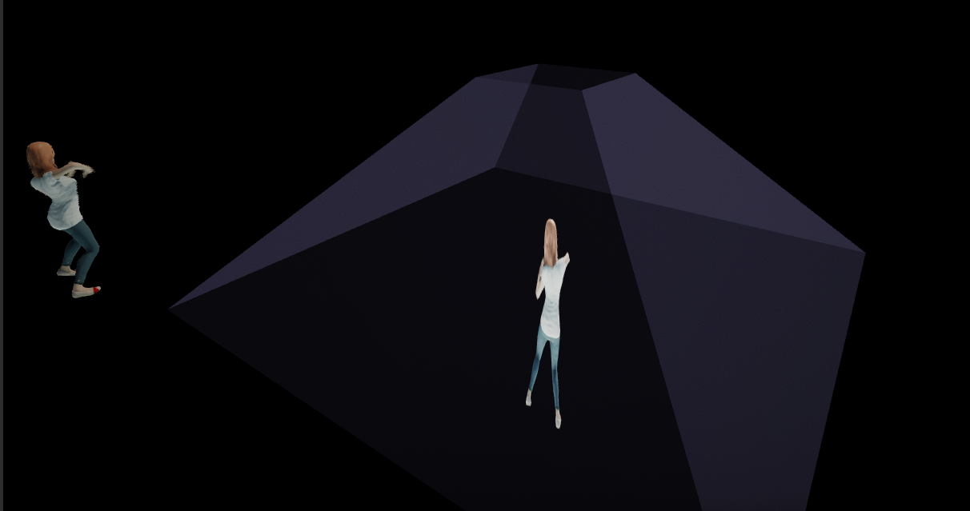
Stefan – 4BHIF
Notes:
Write down GitHub Link & my email address on the blackboard
GitHub: goo.gl/iSjbGF

Slide 2

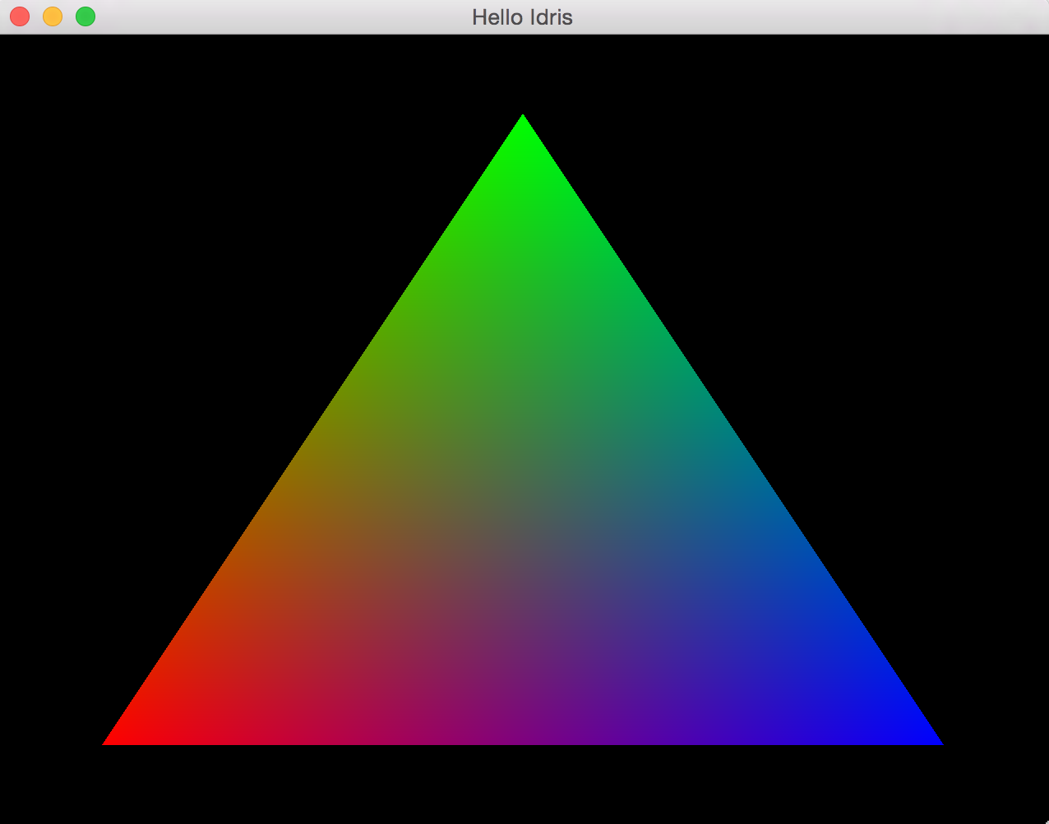
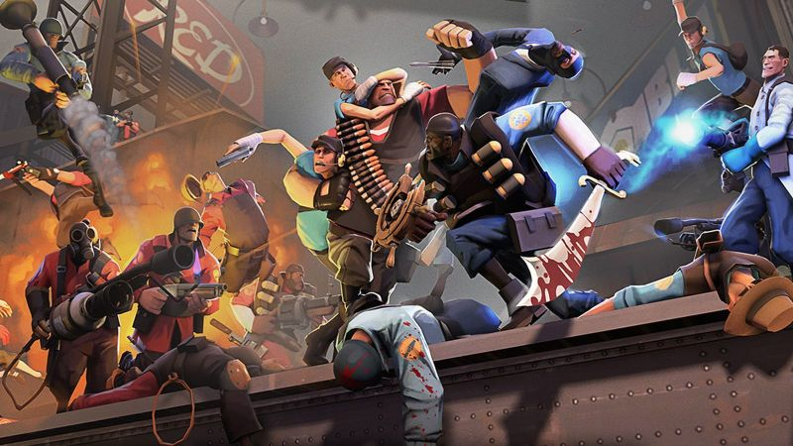
3D Toolchain VoM „Dreieck“ zu „Shooter“
Notes:
Hallo, ich bin Stefan aus der 4...also (Meme: How do you do, fellow kids). Prof. Stuetz hat mich eingeladen eine Präsentation über die 3D Toolchain zu halten.
Also, wie kommt man von einem Dreieck zu einem Shooter.

Slide 3
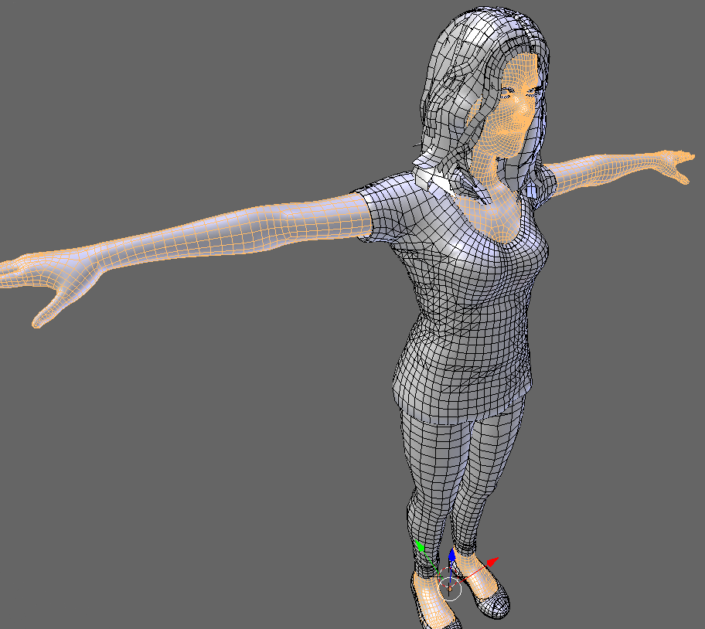
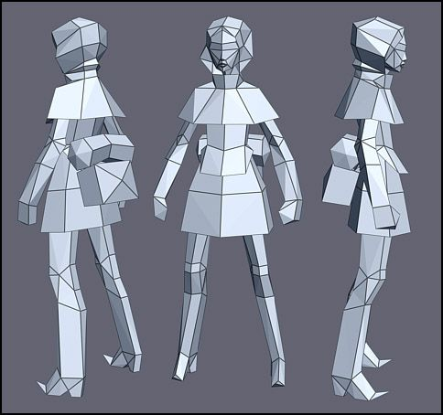
3D Modelle
Notes:
Nicht mehr in 1975, also verwenden wir nicht mehr „Text Editoren“ um 3D Modelle zu erstellen.

Slide 4
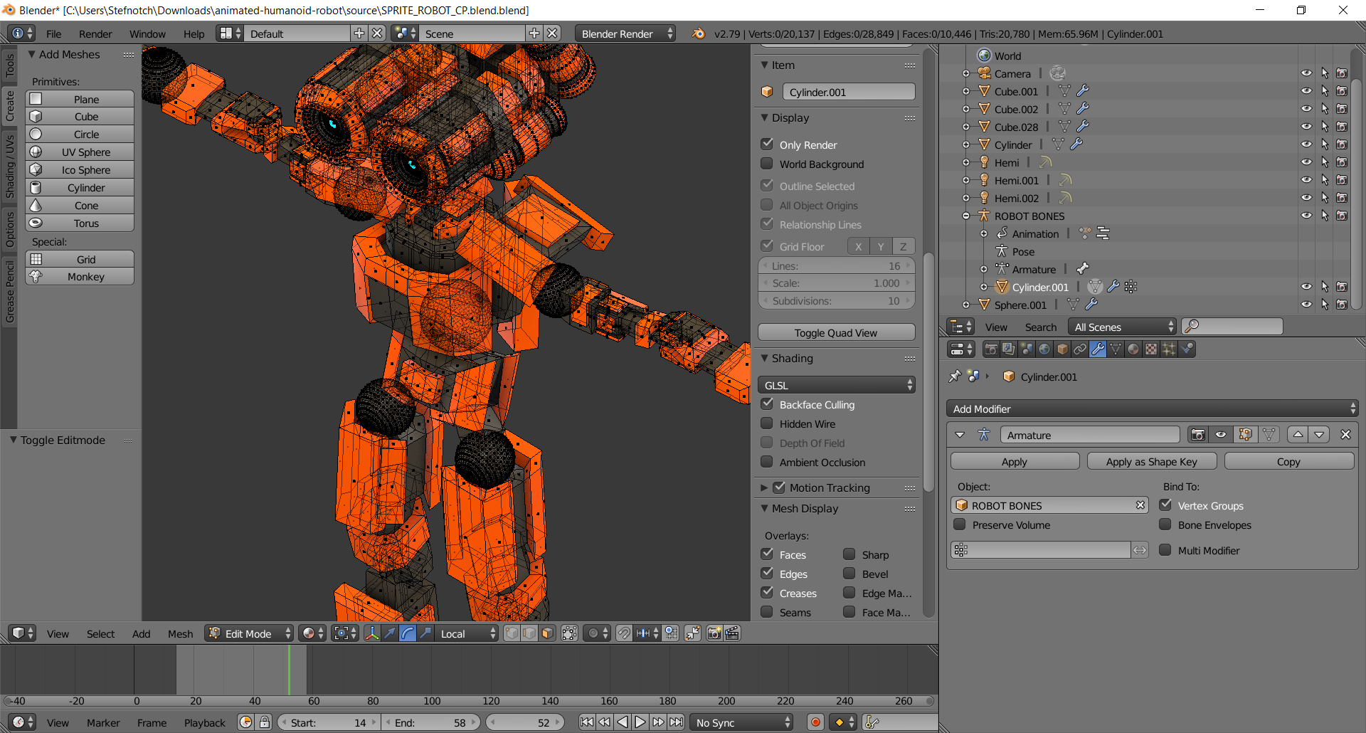
3D Modelle - Blender
Notes:
Nicht mehr in 1975, also verwenden wir nicht mehr „Text Editoren“ um 3D Modelle zu erstellen.

Slide 5
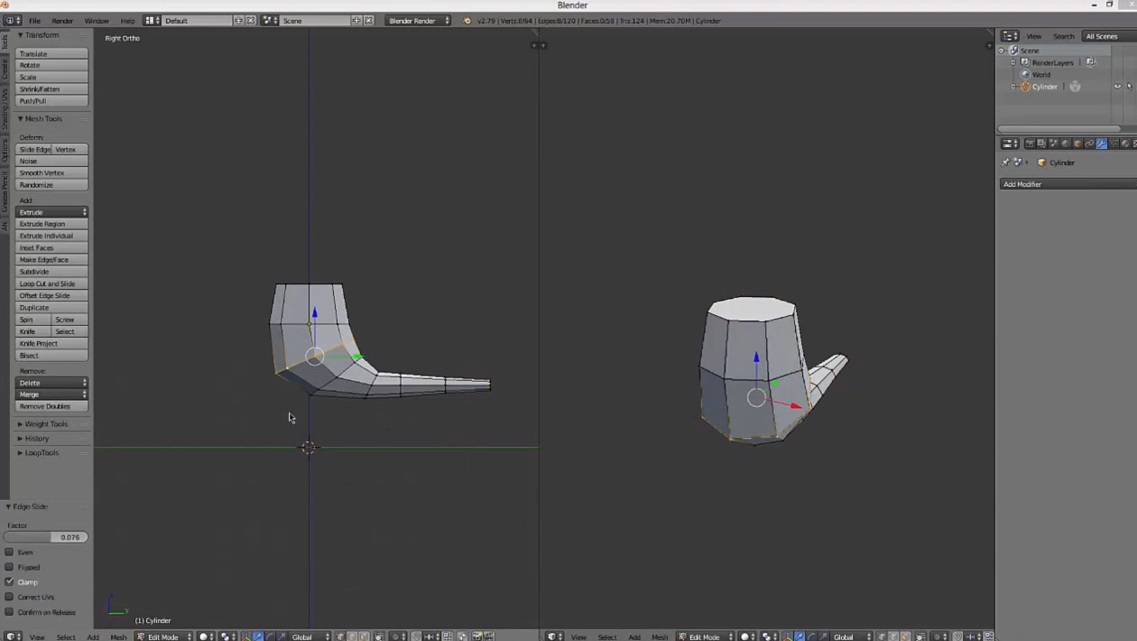
Notes:
Zeitraffer

Slide 6
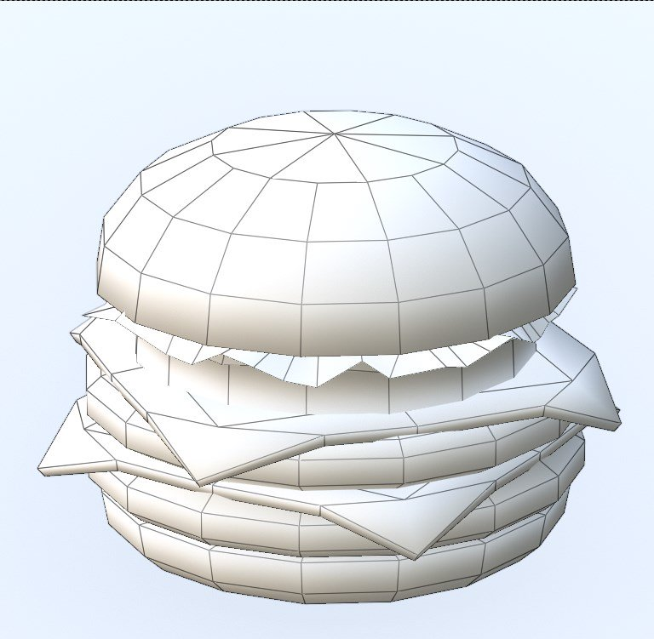
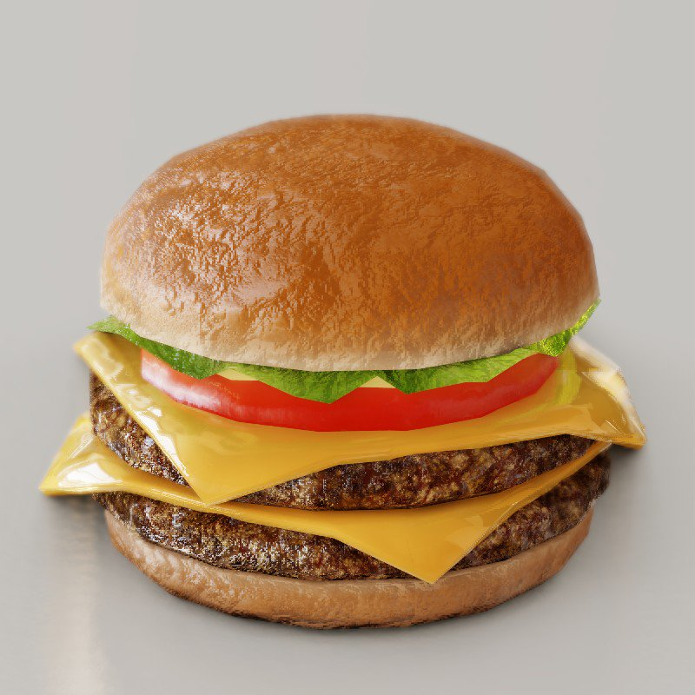
Texturen
Notes:
McDonalds Hamburger, sieht besser am Bild aus.

Slide 7
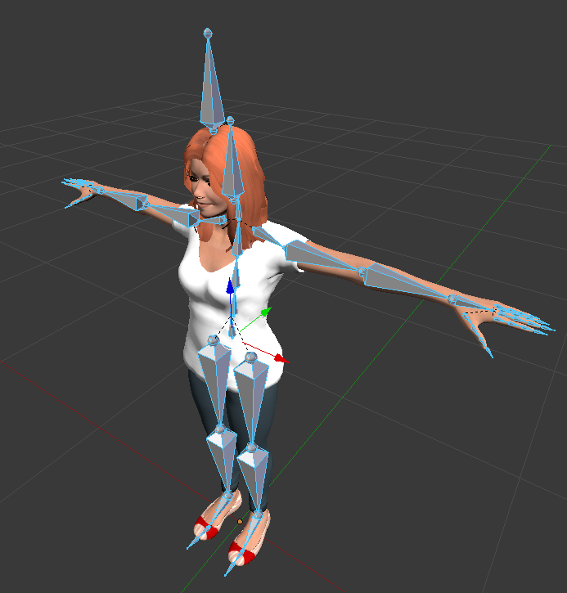
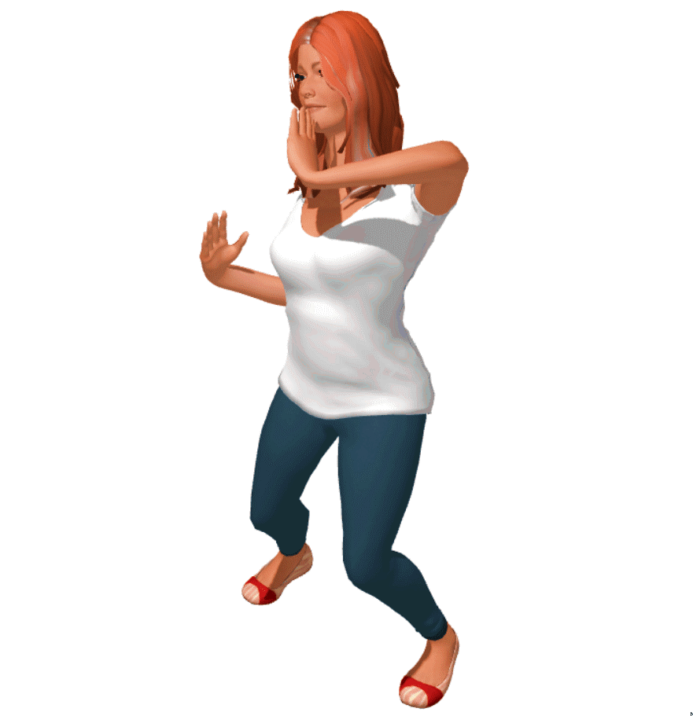
Animationen
Notes:
Und damit Leonie auch Tanzen kann, tanzen ist ja ein *total wichtiger* Bestandteil eines Shooters, muss man sie riggen
Skelett (Teile vom Modell, Dreiecke, werden einem „Knochen“ zugeordnet. z.B. Oberarm, Daumen, etc.)
Animieren – Blender

Slide 8

Animationen
Notes:
GIF

Slide 9
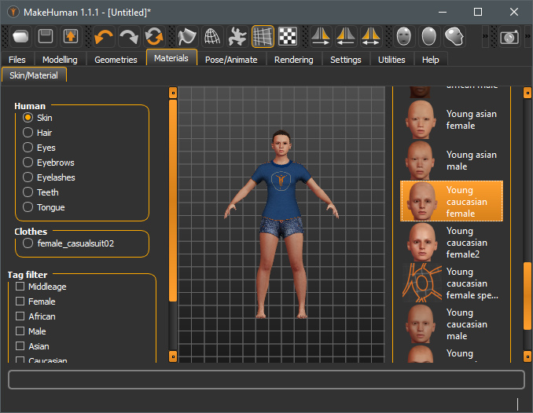
MakeHuman
Gott spielen und
Menschen Erschaffen
Notes:
MakeHuman – Schnell und einfach Menschen (z.B. Leonie) erstellen

Slide 10




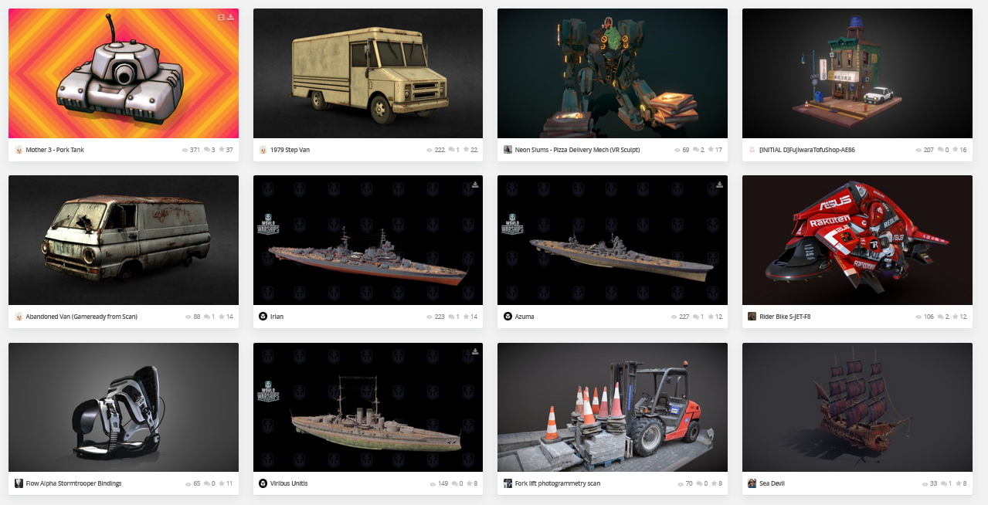
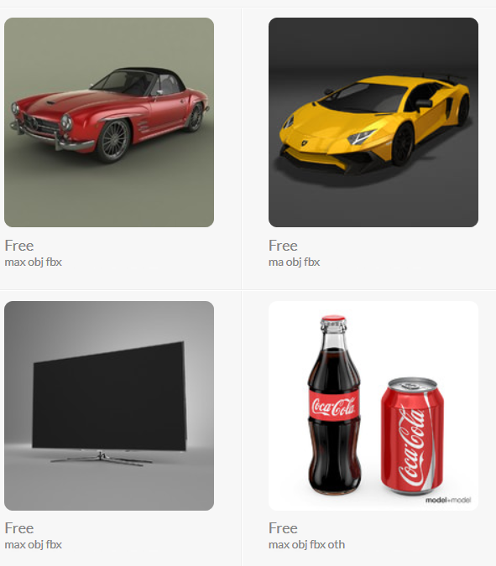
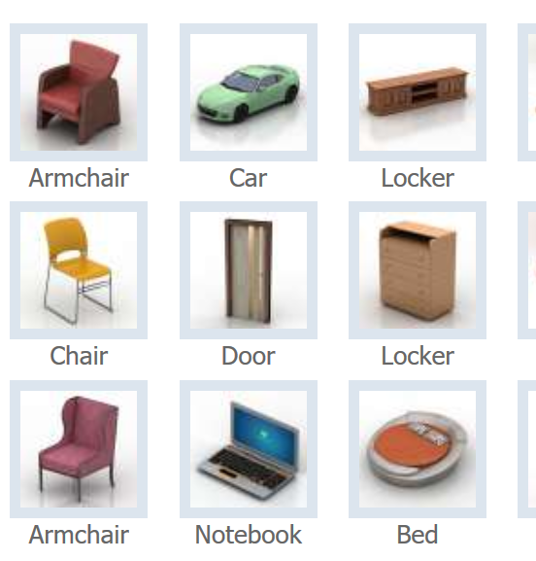
Notes:
Noch leichtere Variante!
Dann hätten wir die ganzen Modelle, Texturen und Animationen. Jedoch fehlt noch etwas, damit es alles auch gut aussieht

Slide 11
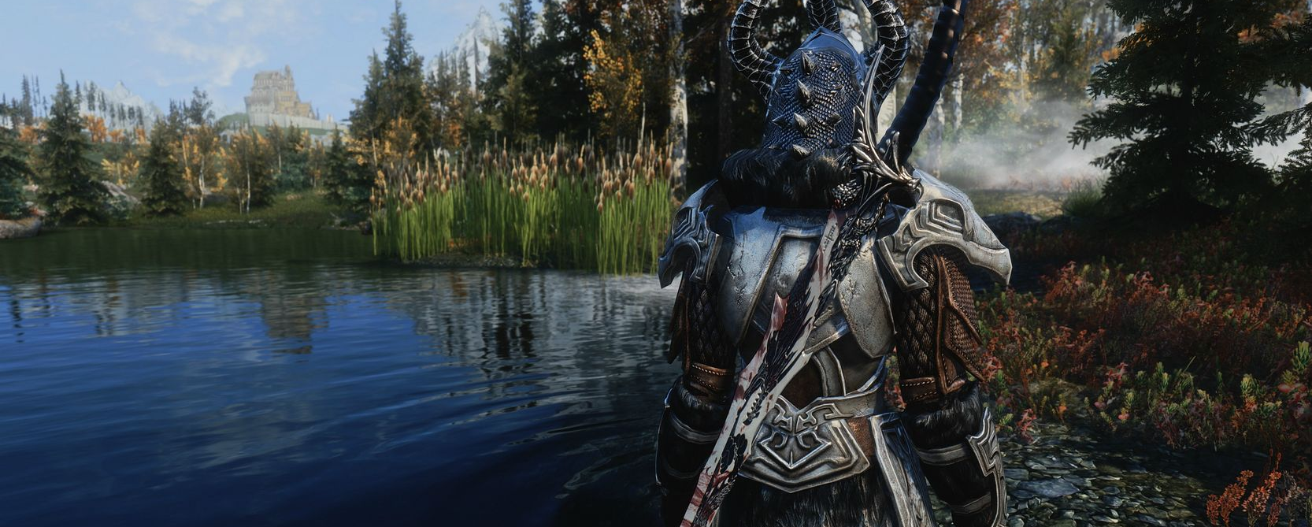
Pixel Shaders
Notes:
Irgendwas fehlt damit es so richtig gut aussieht. Mehr als nur ein paar Texturen.
Pixel Shaders, kleine Programme die auf der Grafikkarte rennen und für jeden Pixel die Farbe berechnen
Schatten, Reflexionen, Nebel, Tiefenschärfe, Transparentes Wasser, usw.

Slide 12


Game Engine
Notes:
Reich der Programmierer, Spiel-Logik
Gibt viele, ich stelle mal Flax vor. Unity ist auch eine super Option!
Workflow - FlaxEngine – besser vorstellen was da passiert
Gleiches gilt für Unity, Unreal Engine, usw.

Slide 13
Workflow

Slide 14
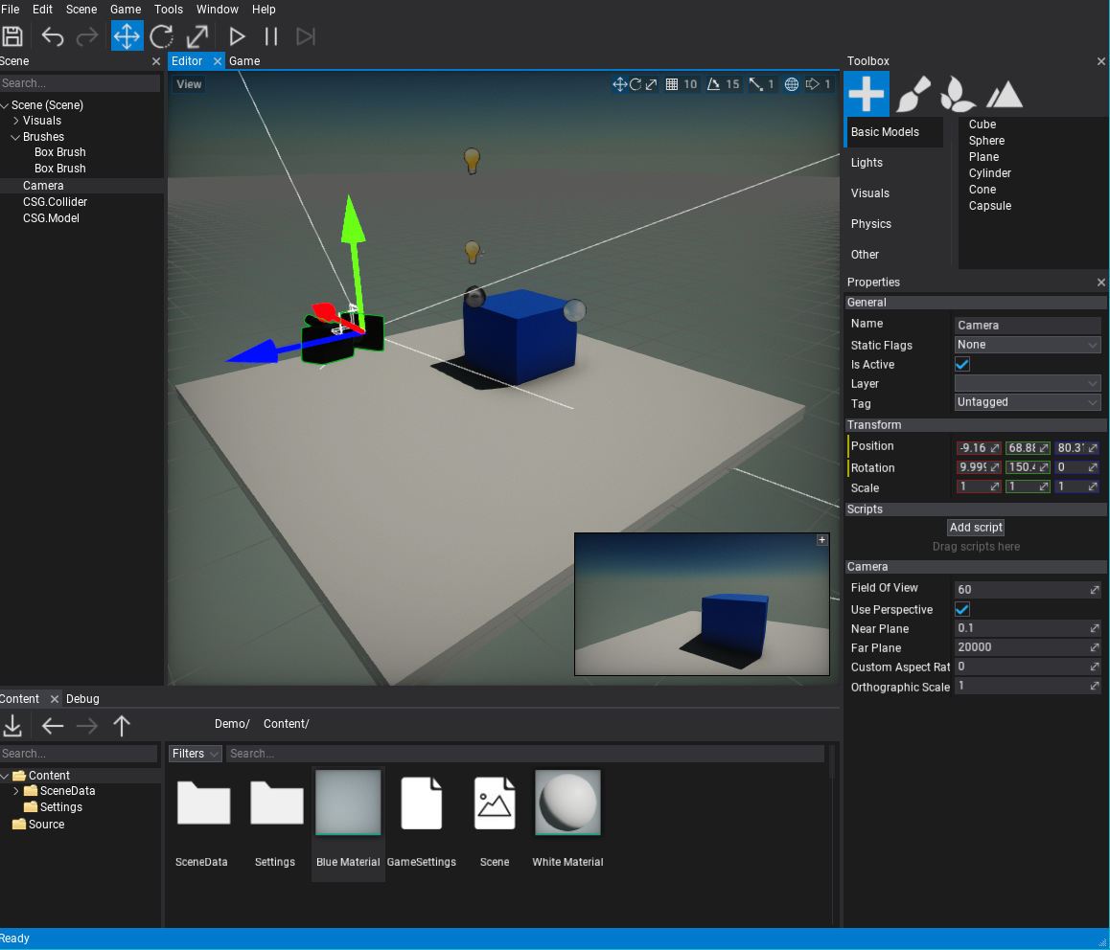
Workflow
Szene Anlegen
Importieren
Programmieren

Slide 15
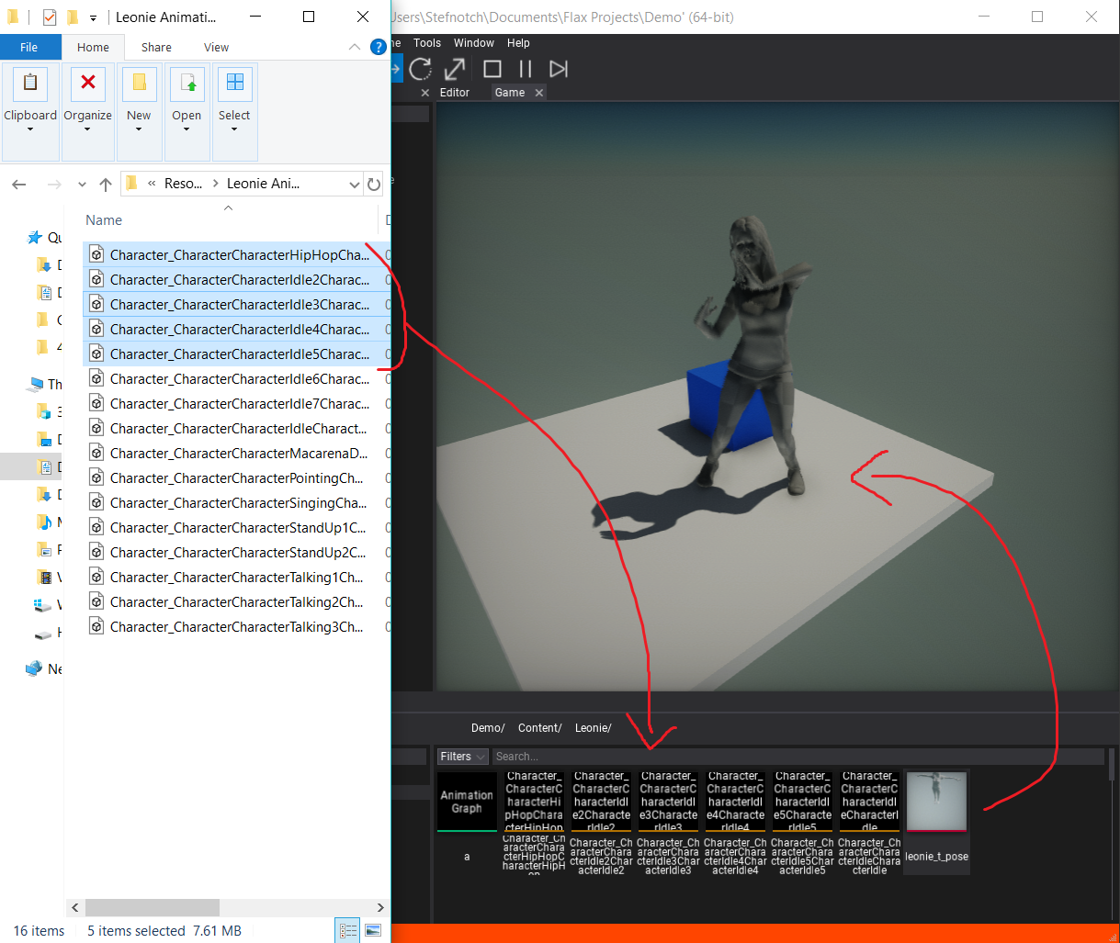
Workflow
Szene Anlegen
Importieren
Programmieren
Notes:
Ziemlich alle normalen Formate gehen. Also, .fbx, .dae, .gltf,..

Slide 16
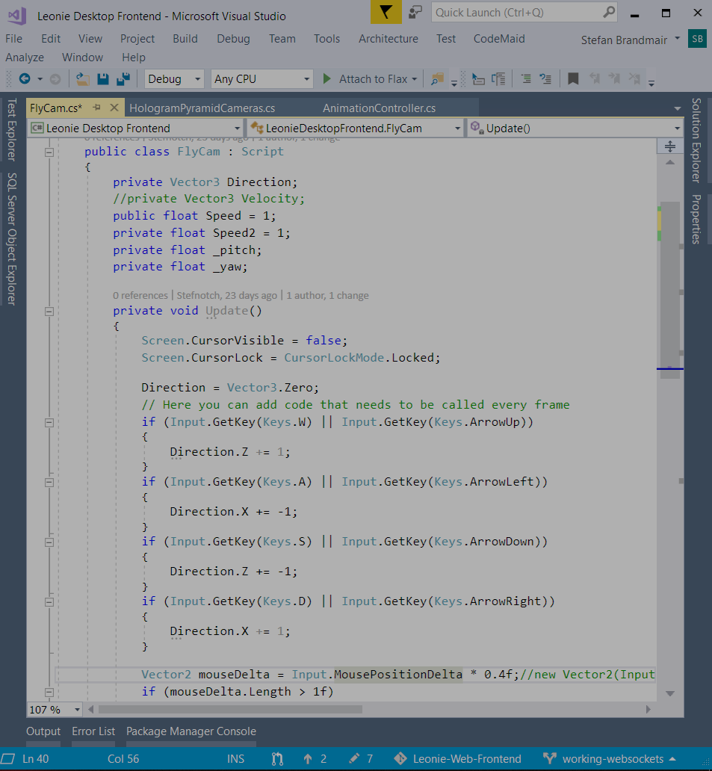

Workflow
Szene Anlegen
Importieren
Programmieren
Notes:
Streng geheimer Leonie-Code
Kamera mit WASD bewegen:
Wenn die Taste W gedrückt wird, ist die aktuelle X-Richtung 1, .. Jeden Frame wird die Kamera bewegt, anhand der derzeitigen Richtung.

Slide 17
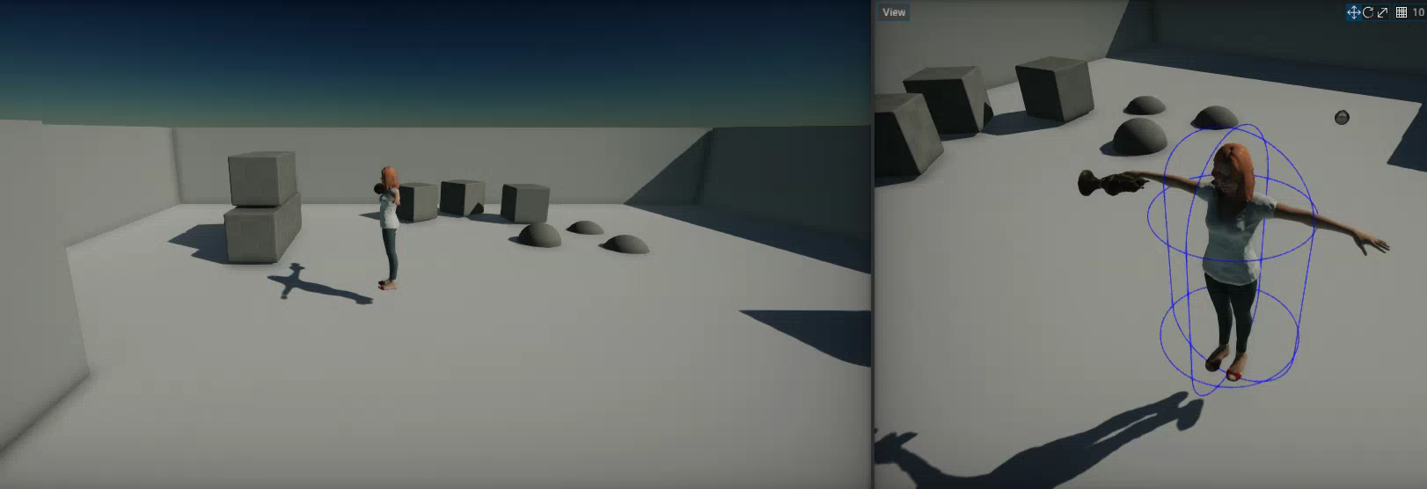
Demo
Notes:
Weniger als eine halbe Stunde!!

Slide 18
Game Engine Features
Editor und GUI
C#
Physik
Grafik
Ton
Multiplayer
Notes:
Weil Game Engines das Leben noch nicht leicht genug machen…
Editor (Drag n drop) GUI (JavaFX)
Physik
Grafik (+Shaders)
Ton
Multiplayer (also, in Netzwerktechnik bitte aufpassen)
Programmieren
Mathe, Pfadfinden, Zustandsmachinen, Partikelsysteme, VR Unterstützung

Slide 19
Fragen?
Notes:
Medientechniker Frage: Blender, usw. - was stört euch am meisten

Slide 20
Quellen
Siehe Quellen.md

